Slide 1



Slide 2

الوحدَةُ الثّالثةُ :
في الفضاءِ الرَّحبِ
المعارِف

Slide 3
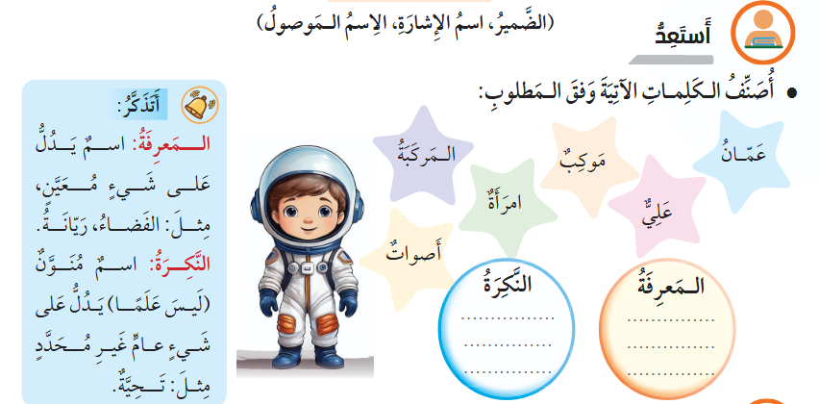
حل تدريبات الكتاب الصّفحات 72-76
موكب/امرأة/أصوات
عمّان/عليّ/المركبة

Slide 4
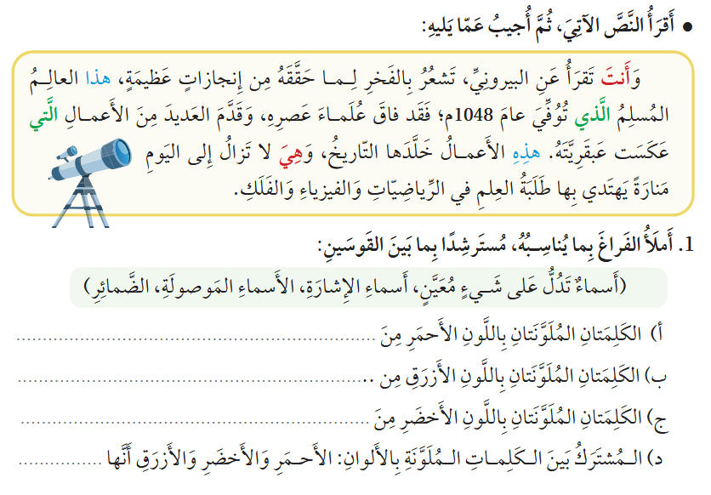
ضمائر منفصلة
أسماء إشارة
أسماء موصولة
معارف

Slide 5
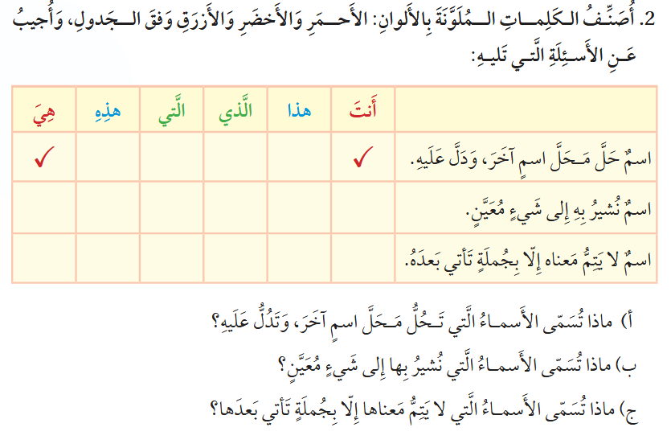

ضمائر منفصلة
أسماء إشارة
أسماء موصولة

Slide 6
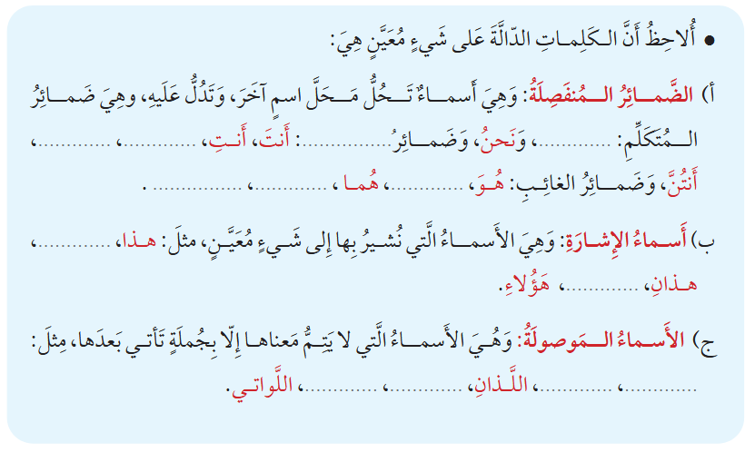
أنتم
أنتما
المخاطب
أنا
هنّ
هم
هي
هذه
هاتان
الّذين
اللّتان
الّتي
الّذي

Slide 7
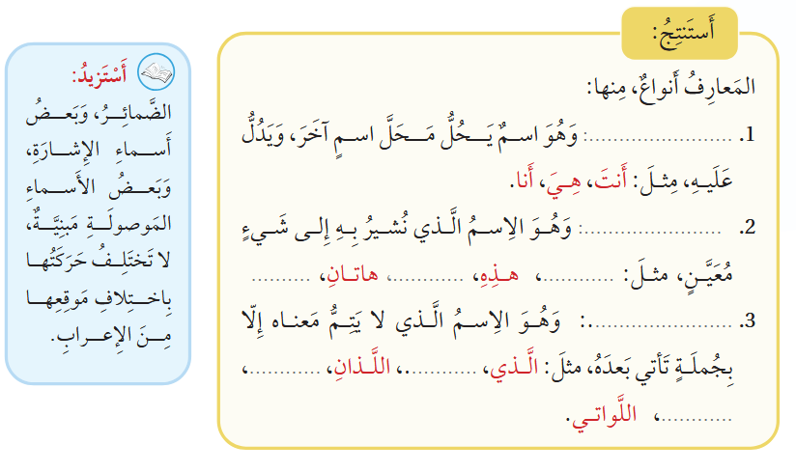
الضّمائر
أسماء الإشارة
هؤلاء
هذان
هذا
الأسماء الموصولة
اللّتان
الّتي
الّذين

Slide 8
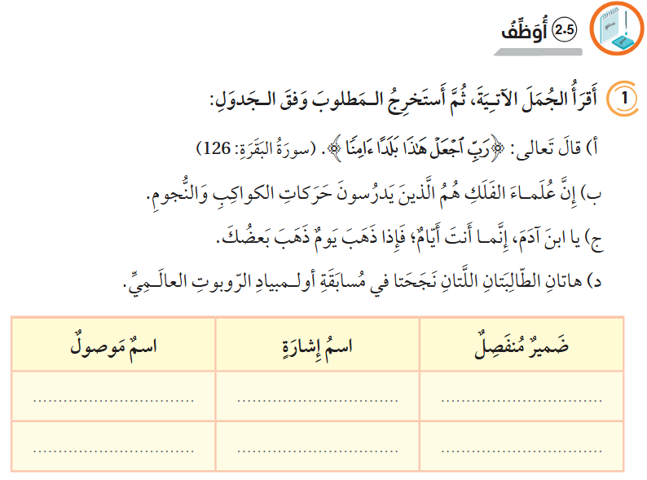
الّذين/اللّتان
هذا/هاتان
هم/أنت

Slide 9
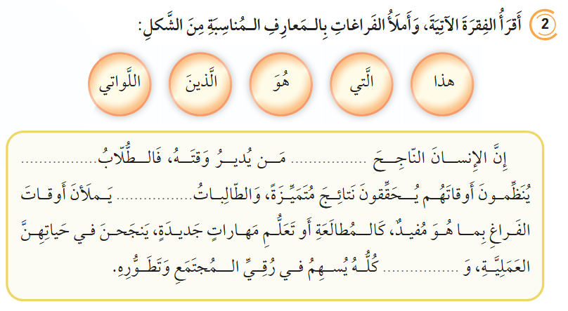





Slide 10
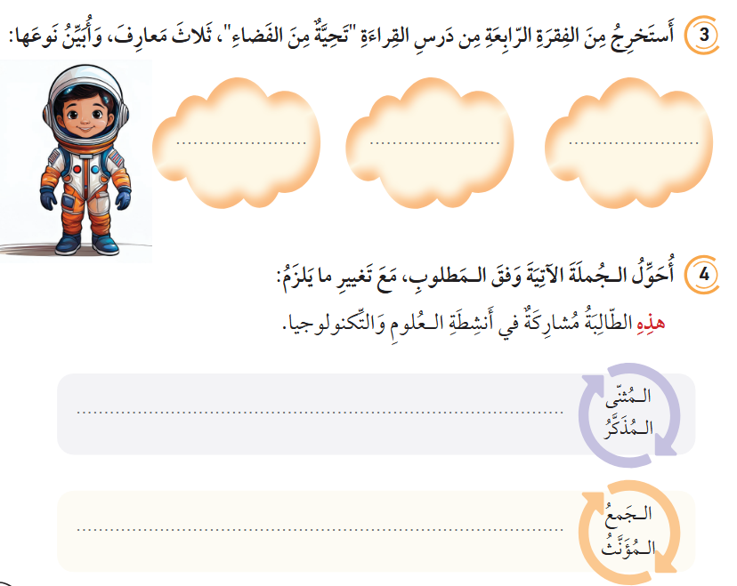
هذا/اسم إشارة
هي/ضمير منفصل
الوثاق/معرّف بـ(ال)
هذانِ الطّالبانِ مُشتركانِ في أنشطة العلوم و التّكنولوجيا.
هؤلاء الطّالبات مشاركاتٌ في أنشطة العلوم و التّكنولوجيا.

Slide 11
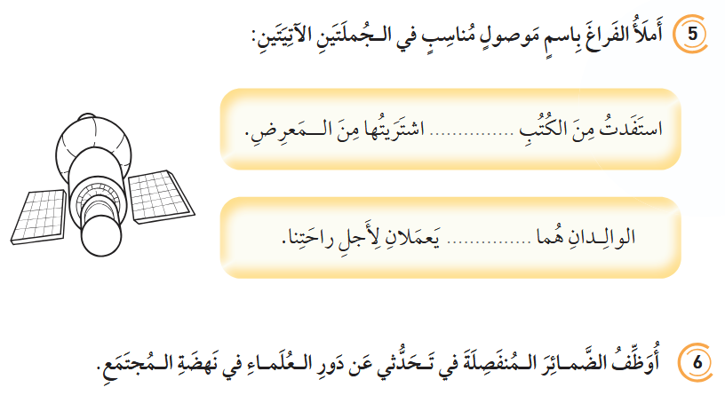
الّتي
اللّذان
الخوارزميّ و ابن الهيثم شخصيّتانِ عظيمتانِ، و هما من أبرزِ علماء العرب، الّذين قدّموا إنجازاتٍ للعلمِ، و نحن نفخر بهم و بكلّ ما قدّموه من علمٍ و إنجازاتٍ.

Slide 12
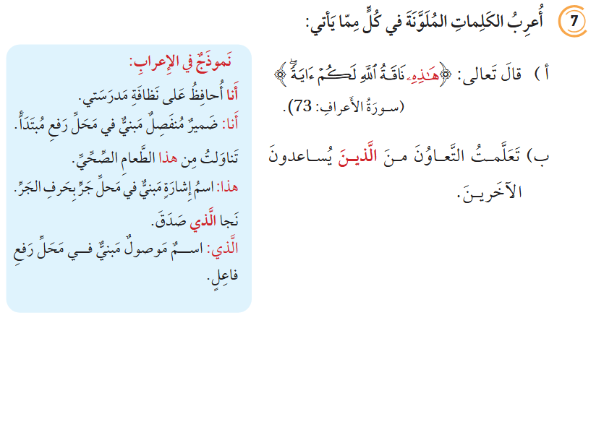
أ- هذه : اسم إشارة مبني في محلّ رفعِ مبتدأ .
ب- الّذين : اسم موصول مبني في محل جرّ اسم مجرور .

